Slide 1
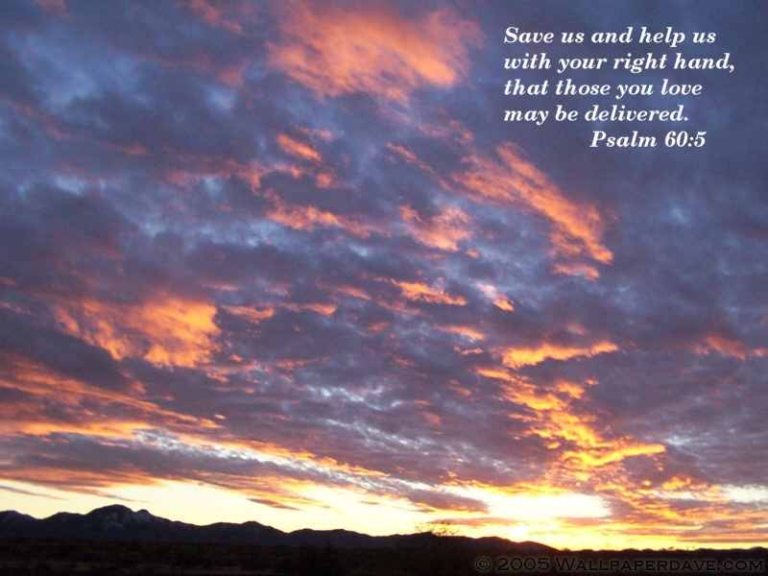
以色列的聖者

Slide 2
以色列的聖者，為我犧牲自己。
神羔羊，你是彌賽亞，
耶穌和平之君。

Slide 3
我要跪拜，來敬拜你，主啊！
因為你是萬王之王。
我要跪拜，來敬拜你，我神！
寶貴耶穌和平之君。

